Slide 1





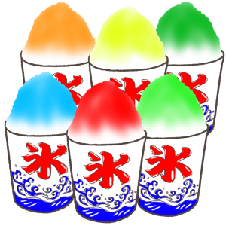


2018年度金杉町会
金杉町会夏祭り実行役員一同
日時：７月１５日 日曜日
午後３:００~（雨天決行）
場所：金杉会館広場
■模 擬 店（売切れ次第終了）
■子供山車（午後3時～4時半頃）
■太鼓たたき
■夜の部
6時00分～6時40分 ビンゴ大会こどもの部
（保護者同伴者のみ）
6時50分～7時40分 カラオケ大会（大人）
7時50分～8時30分 ビンゴ大会おとなの部
※ビンゴは数に限りがあります
皆様、ふるってご参加ください！
※駐車場はご用意しておりません。公共交通機関をご利用ください。

